Slide 1

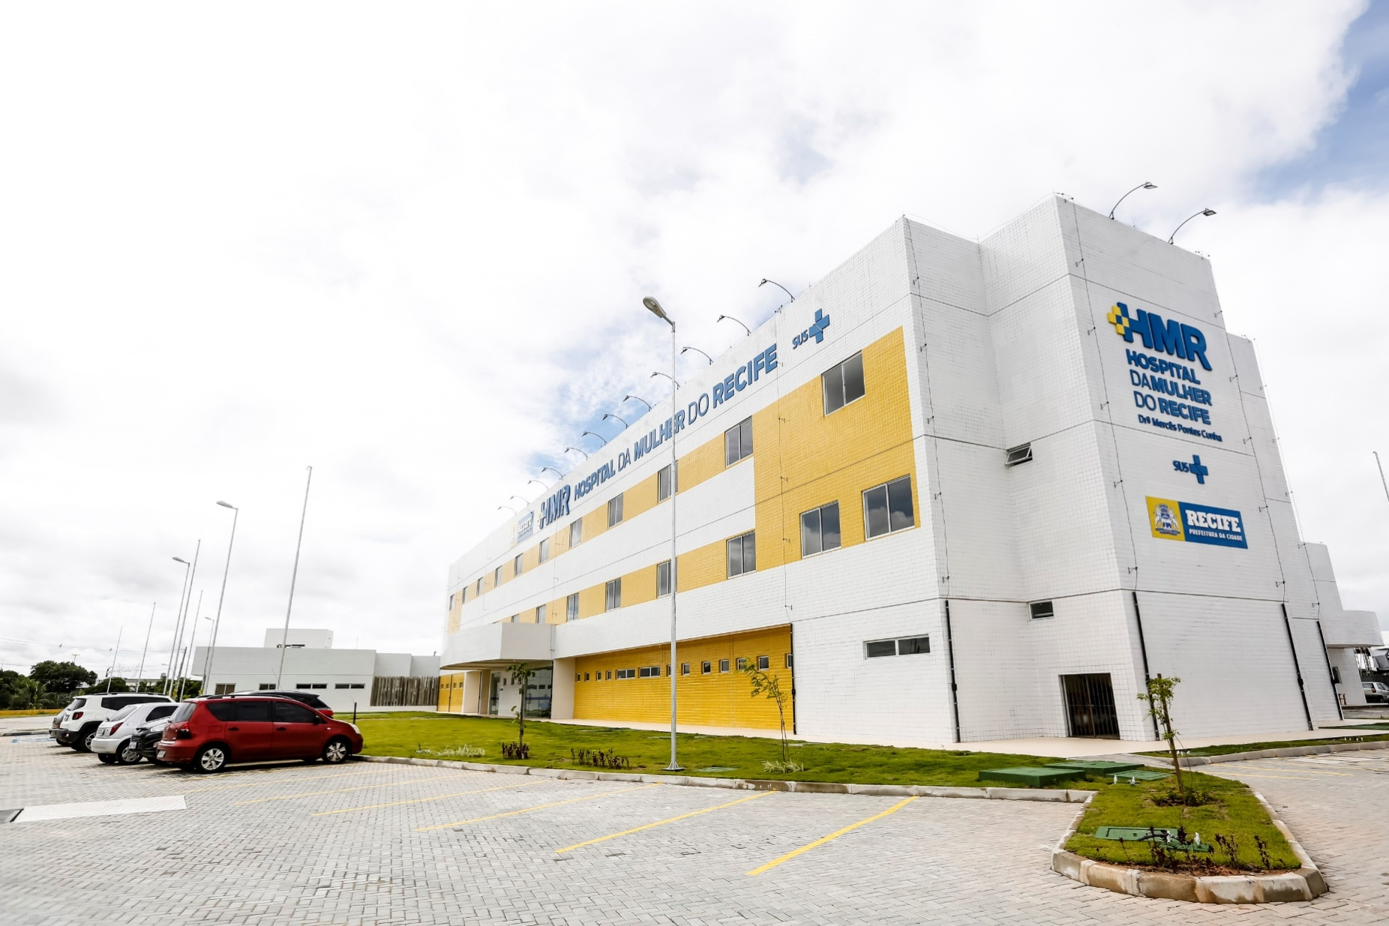

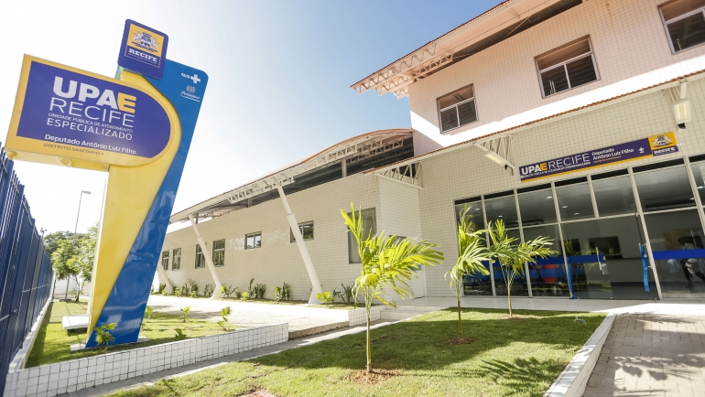

UPA-E ARRUDA
Deputado Antônio Luiz Filho
DEZEMBRO/2017

Slide 2
EMPRÉSTIMOS SOLICITADOS
DATA DA SOLICITAÇÃO DO EMPRÉSTIMO | INSTITUIÇÃO | CÓDIGO MV | PRODUTO | QUANTIDADE SOLICITADA | DATA DO PAGAMENTO DO EMPRÉSTIMO | MOTIVO | VALOR UNITARIO | VALOR TOTAL
01/12/2017 | HMR | 269 | COMPRESSA DE GAZE ESTÉRIL 7.5 X 7.5 C/ 11 FIOS | 200 | 20/02/2018 | ESTOQUE NO DIA 01/12/2017 01 UND. PEDIDO DE COMPRA FOI REALIZADO EM 20/11/2017 NO DIA 06/12/2017 TEMOS ENTRADA DE 800UNID. CONSUMO MÉDIO MENSAL 500UNID. | 0,38 | 200,38
15/01/2018 | HMR | 286 | AVENTAL C/ MANGA DESCARTAVEL N/ESTERIL | 30 | EM ABERTO (NÃO FOI PAGO) | ESTOQUE ZERADO NO DIA 15/01/2018. ESTE ITEM FOI ATIVADO POR FALTA DO ITEM 723 DE 50 GRAMATURA. O ITEM 723 ESTOQUE ZERADO 15/01/2018 CONSUMO EM JAN 90UNID E CONSUMO MÉDIO MENSAL 40UNID. | 1,08 | 31,08
15/01/2018 | HMR | 291 | ALCOOL ETILICO 70% - 1 LITRO | 10 | 20/02/2018 | ESTOQUE NO DIA 15/01/2018 ZERADO. PEDIDO DE COMPRA FOI REALIZADO EM 20/01/2018. | 4,62 | 14,62
05/02/2018 | IMIP | 291 | ALCOOL ETILICO 70% - 1 LITRO | 10 | 20/02/2018 | ESTOQUE NO DIA 05/02/2018 ZERADO. PEDIDO DE COMPRA FOI REALIZADO EM 20/01/2018. RECEBEMOS DIA 15/02/2018 23. PAGAMOS 10 UNID. CONSUMO MÉDIO MENSAL 18UND. CONSUMO DEZ 23 | 4,62 | 14,62

Slide 3
25/01/2018 | HMR | 268 | CAMPO OPERATORIO ESTERIL 25 X 28 CM | 50 | EM ABERTO (NÃO FOI PAGO) | ESTOQUE NO DIA 25/01/2018 ZERADO. PEDIDO DE COMPRA FOI REALIZADO EM 20/01/2018. ATÉ 01/02 NÃO ATENDIDO | 5,1 | 55,1
01/02/2018 | HCP | 268 | CAMPO OPERATORIO ESTERIL 25 X 28 CM | 50 | 01/03/2018 | ESTOQUE NO DIA 01/02/2018 ZERADO. PEDIDO DE COMPRA FOI REALIZADO EM 20/01/2018. ATÉ 22/2018 NÃO ATENDIDO | 5,1 | 55,1
22/02/2018 | HCP | 268 | CAMPO OPERATORIO ESTERIL 25 X 28 CM | 70 | 01/03/2018 | ESTOQUE NO DIA 22/02/2018 ESTOQUE ZERADO. PEDIDO DE COMPRA FOI REALIZADO EM 20/01/2018., FOI RECEBIDO EM 28/02/2018 300 UNID. PEDIDO DE 20/02,FOI RECEBIDO EM 19/03/2018 200UNID. CONSUMO MÉDIO MENSAL 155UNID. | 5,1 | 75,1
25/01/2018 | HMR | 211 | SERINGA DESC . 5ML C/AGULHA | 100 | 20/02/2018 | ESTOQUE NO DIA 25/01/2018 ZERADO. PEDIDO DE COMPRA FOI REALIZADO EM 20/01/2018. ATÉ DIA 07/02/2018 NÃO ATENDIDO. | 0,19 | 100,19
07/02/2018 | IMIP | 211 | SERINGA DESC . 5ML C/AGULHA | 30 | EM ABERTO | ESTOQUE NO DIA 07/02/2018 ZERADO. PEDIDO DE COMPRA FOI REALIZADO EM 20/01/2018. FOI ATENDIDO DIA 15/02/2017 900UNID. CONSUMO MÉDIO MENSAL 400( UNID.) EXISTE DEMANDA REPRIMIDA. CONSUMO DEZ 500UNID. | 0,19 | 30,19

Slide 4
25/01/2018 | HMR | 368 | SORO FISIOLOGICO - 0,9% 500ML | 30 | 20/02/2018 | ESTOQUE NO DIA 25/01/2018 APENAS 08 UND. PEDIDO DE COMPRA FOI REALIZADO EM 20/01/2018. | 2,41 | 32,41
01/02/2018 | HMR | 368 | SORO FISIOLOGICO - 0,9% 500ML | 30 | 20/02/2018 | ESTOQUE NO DIA 01/02/2018 ESTOQUE ZERADO. PEDIDO DE COMPRA FOI REALIZADO EM 20/01/2018. | 2,41 | 32,41
07/02/2018 | IMIP | 368 | SORO FISIOLOGICO - 0,9% 500ML | 60 | EM ABERTO (NÃO FOI PAGO) | ESTOQUE NO DIA 07/02/2018 ESTOQUE ZERADO. PEDIDO DE COMPRA FOI REALIZADO EM 20/01/2018. ATENDIDO EM 09/02/2018 168 UNID. CONSUMO MÉDIO MENSAL 154 | 2,41 | 62,41
01/03/2018 | HCP | 368 | SORO FISIOLOGICO - 0,9% 500ML | 72 | EM ABERTO (NÃO FOI PAGO) | ESTOQUE NO DIA01/03/2018 ESTOQUE ZERADO. PEDIDO DE COMPRA FOI REALIZADO EM 20/02/2018. ATENDIDO 09/03/2018 140UNID. CONSUMO MÉDIO MENSAL 154 EXISTE DEMANDA REPRIMIDA CONSUMO FEV 236 UNID. | 2,41 | 74,41
25/01/2018 | HMR | 371 | SORO RINGER C/ LACTATO | 15 | 20/02/2018 | ESTOQUE NO DIA 25/01/2018 ESTOQUE ZERADO. PEDIDO DE COMPRA FOI REALIZADO EM 20/01/2018. | 2,67 | 17,67
01/02/2018 | HMR | 371 | SORO RINGER C/ LACTATO | 15 | EM ABERTO | ESTOQUE NO DIA 01/02/2018 ESTOQUE ZERADO. PEDIDO DE COMPRA FOI REALIZADO EM 20/01/2018. ATENDIDO 20/02/2018 60UNID. CONSUMO MÉDIO MENSAL 30UNID. EXISTE DEMANDA REPRIMIDA CONSUMO MÉS DE FEV 56 UNID. | 2,67 | 17,67

Slide 5
05/02/2018 | IMIP | 270 | ELETRODO DESCARTAVEL PARA MONITOR | 200 | 20/02/2018 | ESTOQUE NO DIA 05/02/2018 ESTOQUE ZERADO. PEDIDO DE COMPRA FOI REALIZADO EM 20/01/2018. ATENDIDO 08/02/2018 2500UNID.. | 0,41 | 200,41
19/03/2018 | HMR | 270 | ELETRODO DESCARTAVEL PARA MONITOR | 150 | EM ABERTO | ESTOQUE NO DIA 19/03/2018 ESTOQUE ZERADO. PEDIDO DE COMPRA FOI REALIZADO EM 20/02/2018. CONSUMO MEDIO MENSAL 1700UNID. EM DEZ CONSUMO MENSAL 2250 UNID | 0,41 | 150,41
01/02/2018 | HCP | 312 | FENTANILA - CITRATO - 50MCG/ML C/10ML | 10 | 20/02/2018 | ESTOQUE DIA 01/02/2018 4 UNID. PEDIDO REALIZADO DIA 20/01/2018 . | 2,49 | 12,49
05/02/2018 | IMIP | 312 | FENTANILA - CITRATO - 50MCG/ML C/10ML | 10 | 20/02/2018 | ESTOQUE DIA 05/02/2018 13 UNID. PEDIDO REALIZADO 20/01/2018 ATENDIDO 09/02/2018 50UNID. CONSUMO MÉDIO MENSAL | 2,49 | 12,49

Slide 6
05/02/2018 | UNIMED | 355 | SOLUCAO DE MANITOL - 20% 250ML | 50 | EM ABERTO (NÃO FOI PAGO) | ESTOQUE ATUAL 05/02/2018 18 UNID. PEDIDO EM 10/01/2018 A PREFEITURA ATENDIDO 31/01/2018 8UNID, REALIZADO PEDIDO 20/01/2018. | 3,53 | 53,53
07/02/2018 | IMIP | 355 | SOLUCAO DE MANITOL - 20% 250ML | 50 | 09/02/2018 | ESTOQUE EM 07/02/2019 46 UNID. PEDIDO 20/01/2018 RECEBIDO 130 UNID. CONSUMO ESTIMADO 300UNID. MÊS | 3,53 | 53,53
26/02/2018 | UNIMED | 355 | SOLUCAO DE MANITOL - 20% 250ML | 50 | EM ABERTO (NÃO FOI PAGO) | ESTOQUE EM 26/02/2018 41 UNID. PEDIDO DIA 20/02/2018 RECEBIDO EM 28/02 150UNID. CONSUMO ESTIMADO 300UNID. MÊS EM JAN CONSUMO MENSAL 264 UNID. | 3,53 | 53,53

Slide 7
20/02/2018 | HMR | 413 | PAPEL P/ ELETROCARDIOGRAMA | 1 | EM ABERTO (NÃO FOI PAGO) | ESTOQUE EM 20/02/2018 ZERADO PEDIDO DE COMPRA 20/01/2018 E 20/02/2018 . NÃO ATENDIDOS CONSUMO MEDIO MENSAL 2UNID. | 12,75 | 13,75
05/03/2018 | HMR | 299 | PROPOFOL - 10MG/ML -20ML | 10 | EM ABERTO (NÃO FOI PAGO) | ESTOQUE ATUAL 05/03/2018 3 UNID. PEDIDO 20/02/2018 NÃO ATENDIDO | 5,98 | 15,98
13/03/2018 | HMR | 299 | PROPOFOL - 10MG/ML -20ML | 5 | EM ABERTO (NÃO FOI PAGO) | ESTOQUE EM 13/03/2018 ZERADO PEDIDO 20/02/2018 ATENDIDO 13/03/2018 80UNID. CONSUMO MÉDIO MENSAL 76 UNID. | 5,98 | 10,98
 |  |  |  |  |  | VALOR TOTAL | R$ 82,46 | R$ 1.390,46

Slide 8







Muito Obrigada
Adriana C. Bezerra
adriana.bezerra@upaearruda.org.br

